Slide 1
Inteligência Artificial
André Bevilaqua
andrebevilaquax@gmail.com

Slide 2
Agenda da Aula
Revisão
Sistemas Especialistas
Resolução de Problemas
Representação de Problemas
Métodos Heurísticos

Slide 3
Problemas
Resolução de problemas:
Importante passo da evolução.
Capacidade de resolução indica inteligência.
Vinculado a capacidade de adaptação.
Temos diversos modelos mentais para resolução de problemas.
Usamos automaticamente.

Slide 4
Perguntas Fundamentais
Como nós resolvemos problemas?
Seguimos sempre por intuição os modelos matemáticos?
Qual a diferença de resolver problemas com IA e com modelos matemáticos puros?

Slide 5
Introdução
Para executar tarefas em um computador:
encontramos estruturas capazes de representar.
Assim, é possível realizar o processamento em cima desta representação.
Vimos diversas formas de representar conhecimento.
Algumas são mais vistas na IA.

Slide 6
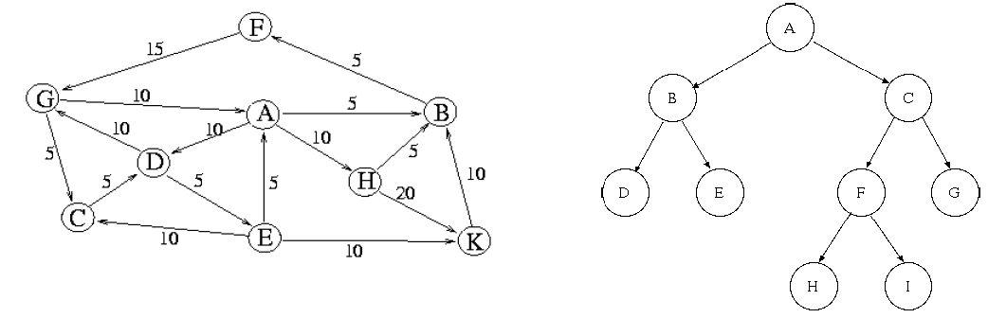
Representações Clássicas
Grafos e árvores são um ótimo exemplo:
Diversas técnicas de IA trabalham com tais representações!
NÓS
RAÍZ
ARCOS
FOLHAS

Slide 7
Representações Clássicas
Quando representamos problemas por grafos:
Nós:
São os estados que definimos para o problema.
Arcos:
São os eventos que ocorrem para que possamos sair de um estado X para um estado Y.

Slide 8
Exemplo de Problema
Problema dos missionários e canibais:
Restrições:
Barco somente transporta duas pessoas.
Em cada margem, o número de canibais nunca pode ultrapassar o número de missionários.
O barco, obviamente, não pode atravessar o rio sozinho.

Slide 9
Exemplo de Solução

Slide 10
Exemplo de Solução Usando Grafos

Slide 11
Problema: jarros
Dados uma bica d’agua, um jarro de capacidade 3 litros e um jarro de capacidade 4 litros (ambos vazios). Como obter 2 litros no jarro de 4?
Criar uma árvore/grafo representando a resolução do problema com todos os caminhos possíveis.

Slide 12
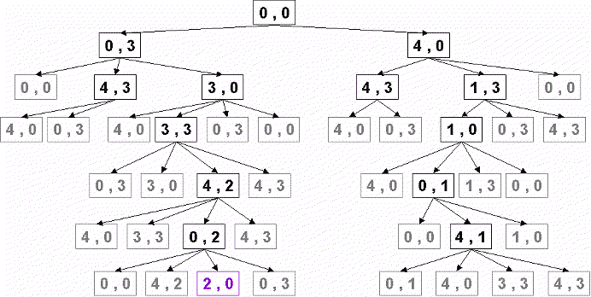
Exemplo Resolvido (jarros)

Slide 13
Perguntas
A solução encontrada é a melhor?
Tem o menor número de passos?
E se o barco tivesse mais espaço?
E se existissem mais missionários?
E se existissem mais canibais?

Slide 14
Jogo do Oito

Slide 15
Jogo do Oito
Qual o problema de decidir como resolver tais jogos?
Configuração inicial influencia na solução.
Movimentações difíceis de padronizar.
Grande número de combinações a serem avaliadas.
Tamanho do escopo do problema é limitante do tempo de execução.

Slide 16
Jogo do Oito
Se temos um problema muito complexo podemos:
Tentar solução 100% e descobrir que são lentas demais.
Buscar uma solução não tão eficiente, porém, eficaz.
Assim surge o conceito de heurística.
Definimos uma medida de quão boa é uma jogada.
Buscamos aumentar ao máximo a avaliação de cada uma.

Slide 17
Exemplo de Modelagem Jogo do 8
PARA CADA CONFIGURAÇÃO DE PEÇAS TEMOS DUAS POSSIBILIDADES!
COMO PODERÍAMOS AVALIAR QUAL A MELHOR MOVIMENTAÇÃO??

Slide 18
Raciocinando um Pouco Além...
Qual seria a menor quantidade de movimentações para organizar aquele quadrado?
O tamanho do quadrado influenciaria na dificuldade de decidir o menor número de jogadas?
Resolvendo matematicamente seria possível resolver o problema para qualquer tamanho de quadrado e qualquer configuração inicial?

Slide 19
Heurística
Dentre as várias técnicas da IA, temos a busca heurística:
Solução de problemas complexos, para os quais não há disponível uma abordagem mais direta.
Abordagens diretas são normalmente baseadas em funções matemáticas.
Normalmente, também não existe uma estrutura na qual qualquer técnica direta disponível possa ser inserida.
Assim, decide-se pelas heurísticas.

Slide 20
Heurística
A palavra “heurística” vem do grego heuriskein, que significa “descobrir”
Ela é um procedimento para resolver problemas através de um enfoque intuitivo,
A estrutura do problema é interpretada e explorada inteligentemente para obter solução razoável.
Na prática é bem similar a como seres humanos resolvem tarefas.

Slide 21
Heurística
Definindo formalmente:
São critérios, métodos ou princípios.
Usa-se para decidir, entre os vários cursos de ação alternativos de um problema.
Busca aquele que parece mais efetivo para atingir algum objetivo.

Slide 22
Problemas Combinatórios
Classe de problemas:
Problemas com vários fluxos de execução.
Problemas com poucos ou apenas um fluxo.
Problemas com infinidade de caminhos.
Problemas combinatórios:
Dificilmente solução 100% em tempo viável.

Slide 23
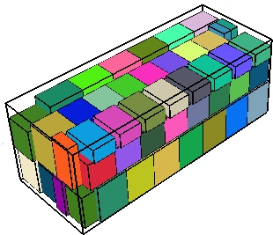
Exemplo De Problema Combinatório Tridimensional

Slide 24
Como Resolver?
Pensar em soluções fragmentadas.
Ou seja, verificamos se o problema pode ser decomposto.
Resolvemos cada parte decomposta (menos complexo do que problema completo).
Temos a resolução final juntando as soluções.

Slide 25
Técnicas de Buscas
Técnicas de Buscas Cegas
Busca em Amplitude ou Largura
Busca em Profundidade
Busca Bidirecional
Técnicas de Buscas Heurísticas
Busca Melhor Escolha
Busca Subindo o Morro (Hill Climbing)
Busca Têmpera Simulada e Algoritmo Genético
Busca Menor Custo ou A*
Técnicas de Busca com Adversários
Min-Max

Slide 26
Como Avaliar Estratégias de Busca?
Completeza:
Algoritmo sempre encontra uma solução, quando ela existe.
Otimização:
Quando o algoritmo é capaz de encontrar solução ótima.
Complexidade de tempo:
Medida de tempo máximo necessário para executar.
Complexidade de Memória:
Quantidade máxima de memória usada para guardar informações durante a busca.

Slide 27
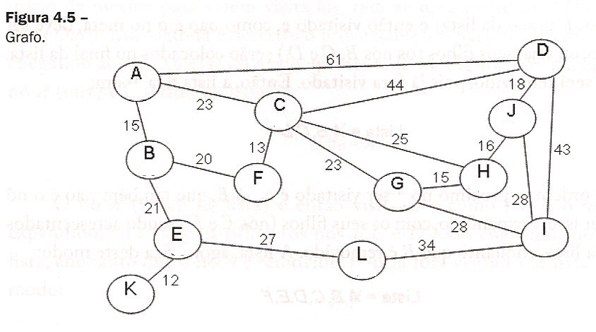
Exemplo de Problema de Busca

Slide 28
Buscas Cegas
Buscas cegas (não informadas):
apresentam grandes diferenças entre as sequências de nós percorridos.
Entretanto, em todos os casos, usam uma lista para manter o controle sobre os nós já visitados.
São técnicas pouco complexas a nível de implementação.

Slide 29
Busca em Amplitude (largura)
Esta técnica insere o nó a ser visitado no final da lista.
Percorre todos os nós mais próximos ao nó inicial e, em seguida, os nós que estão a dois arcos do nó inicial.
Conhecida também por busca em níveis.
Estrutura FIFO (first in first out)
Nós são inseridos no final da lista e sempre retirados do início da lista

Slide 30
Busca em Amplitude (largura)
Lista = A
Lista = A, B, C, D
Lista = A, B, C, D, E, F
Lista = A, B, C, D, E, F, G, H
Lista = A, B, C, D, E, F, G, H, J, I

Slide 31
Busca em Amplitude (largura)

Slide 32
Busca em Profundidade
Da mesma forma, uma lista é usada.
Os nós visitados são inseridos no início da lista.
Segue por todos os nós nos níveis abaixo até chegar ao mais distante da raiz.
Então a busca precisa retornar um nível acima para continuar.

Slide 33
Busca em Profundidade
Estrutura LIFO (last in, first out)
Os nós são inseridos no início da lista e sempre retirados do início da mesma para serem visitados.
Lista = A
Lista = B, C, D, A
Lista =E, F, B, C, D, A
Lista =K, L, E, F, B, C, D, A
Lista = K, L, E, F, B, C, D, A
Lista = I, K, L, E, F, B, C, D, A

Slide 34
Busca em Profundidade

Slide 35
Resolvendo o Jogo do Oito
Como resolveríamos de maneira exaustiva?
Primeiramente, definimos como representar o problema, nesse caso uma matriz é suficiente.
Depois, recebemos uma matriz com os números iniciais.
Agora devemos decidir como interpretar o problema.

Slide 36
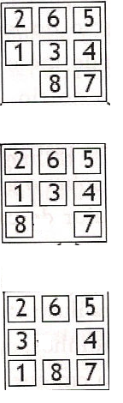
Resolvendo o Jogo do Oito
Depois, identificamos onde está o campo vazio.
Se o campo vazio está na lateral e é um canto, temos 2 possibilidades.
Se o campo vazio está na lateral e não é um canto, temos 3 possibilidades.
Se o campo vazio está no meio temos 4 possibilidades.

